Slide 1

Virtualización, Entorno de Desarrollo y Programación en Python
Edgardo Nicolás Senger
nicosenger98@gmail.com
Arquitectura y Sistemas Operativos
Profesor: Diego Lobos
Fecha de entrega: 22/06/2025

Slide 2
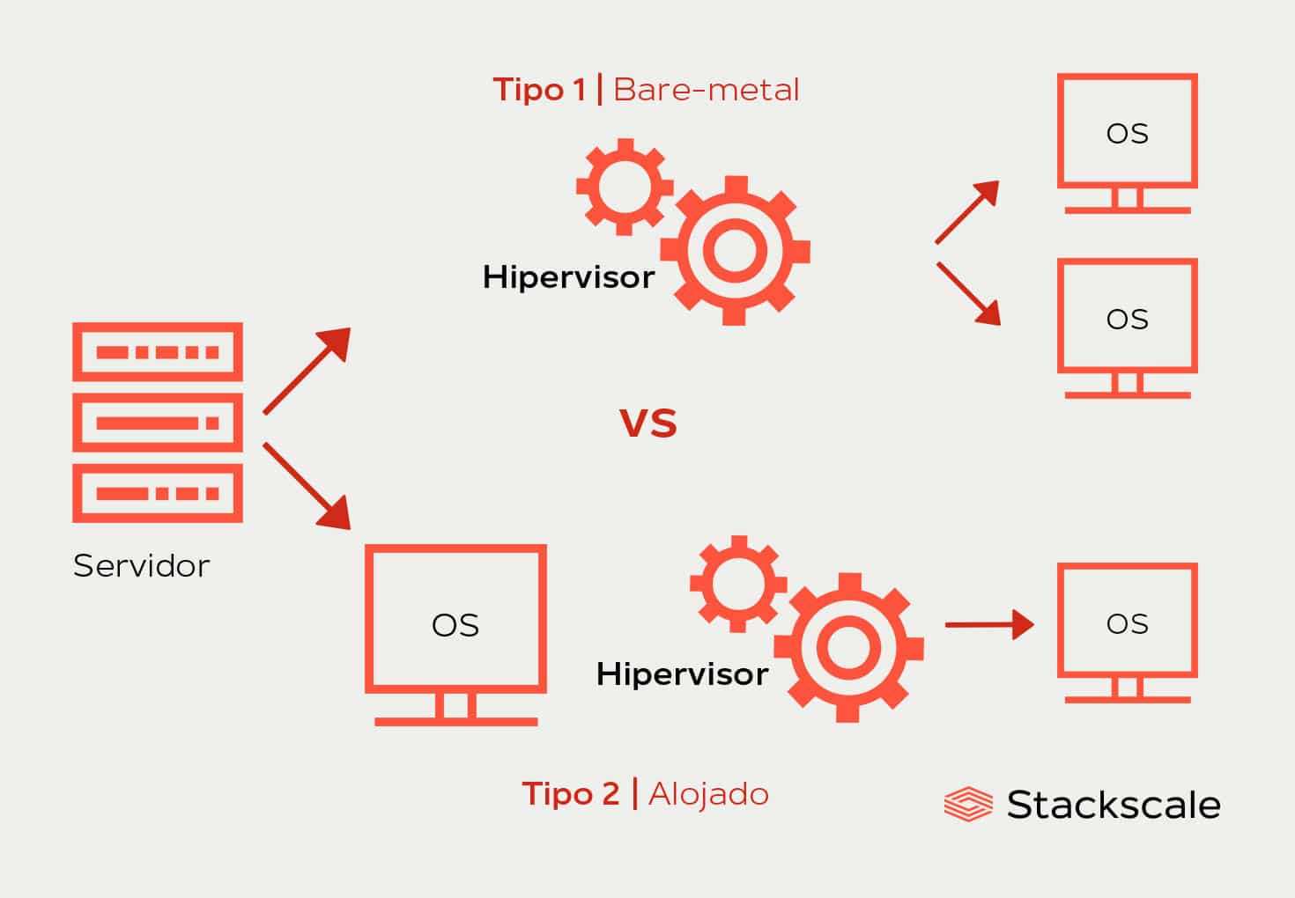
Introducción
¿Qué es la virtualización?: Tecnología que permite ejecutar sistemas operativos en entornos simulados dentro de una computadora física.
¿Por qué este tema?: Es fundamental para crear entornos de desarrollo seguros sin afectar el sistema principal, ahorro de recursos, etc.
Objetivo: Aplicar conocimientos de virtualización y programación integrados en un entorno realista.

Slide 3
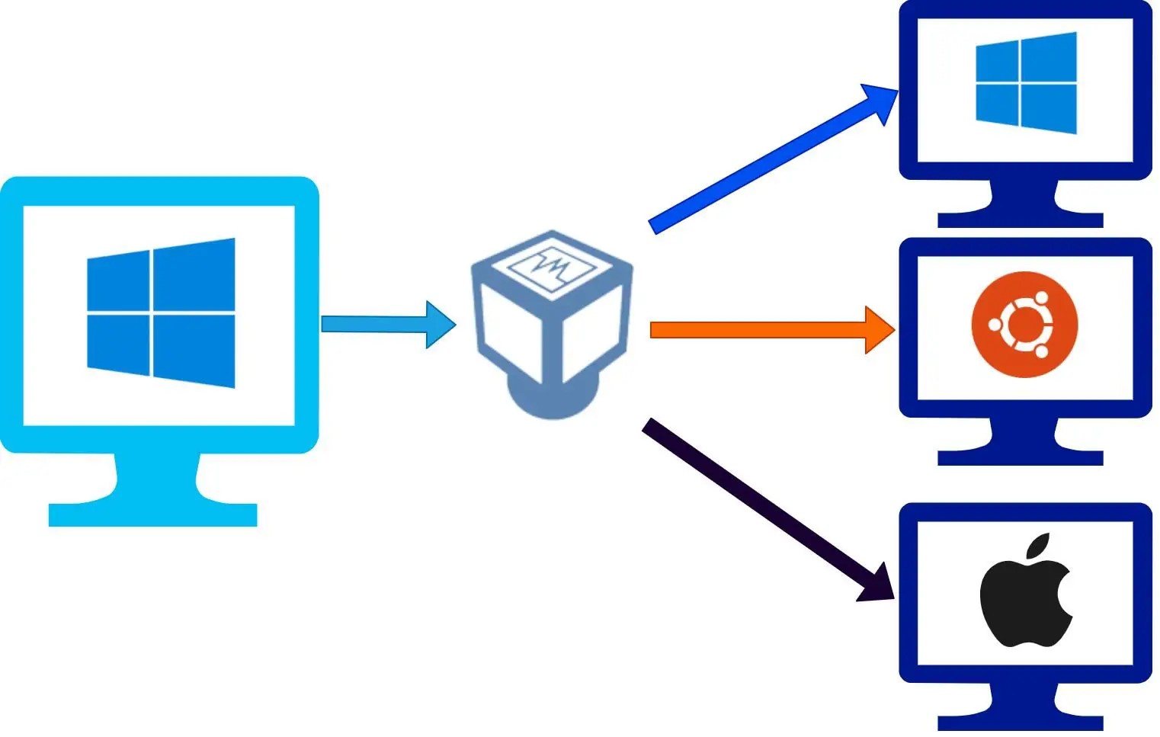


Marco Teórico
Hipervisores tipo 1 y 2: Tipo 1 se instala
directamente en el hardware; tipo 2 sobre
un sistema operativo (como VirtualBox).
Máquina Virtual (VM): Simulación completa
de un equipo físico donde se puede instalar
un sistema operativo.
Herramientas: Ubuntu como sistema invitado;
VS Code para editar código; Python para programar.

Slide 4
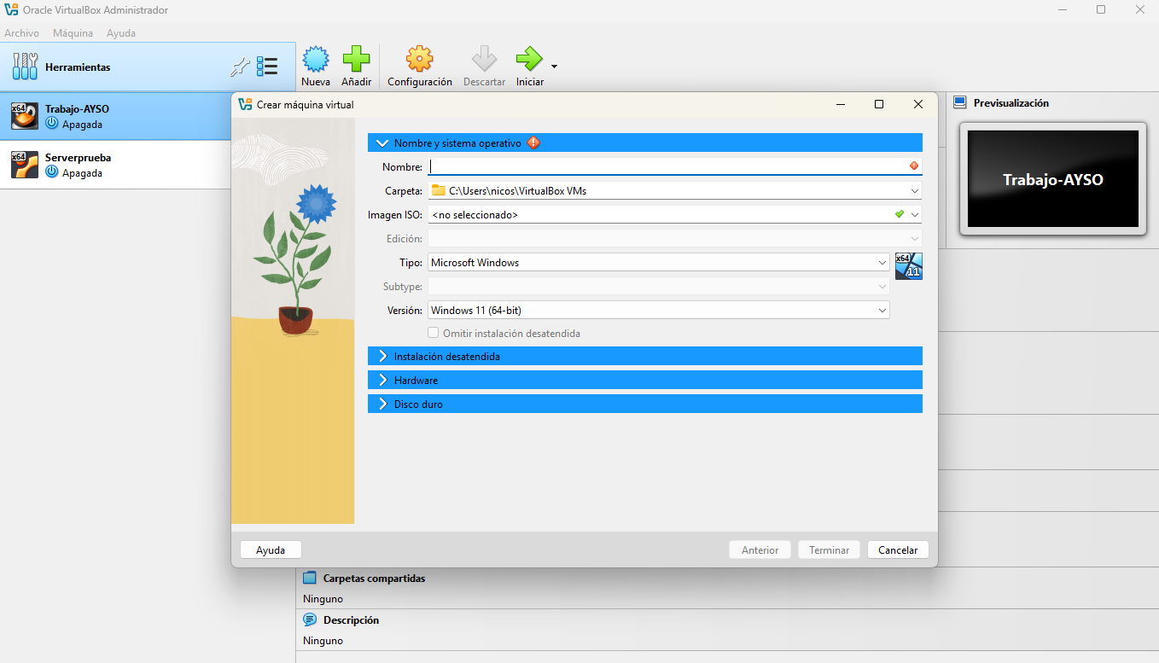


Caso Práctico
Configuración de la máquina virtual.
Instalación de herramientas: Se instaló
Python y VS Code dentro de la máquina
virtual.
Desarrollo de programa: Se codificó un
script en Python para calcular promedios
de notas ingresadas por el usuario.
sudo apt install python3

Slide 5
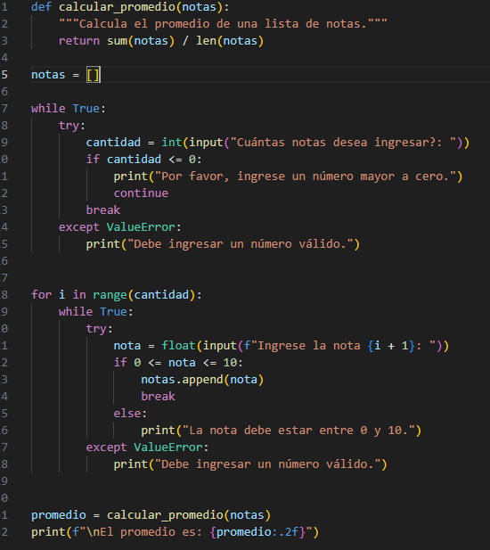
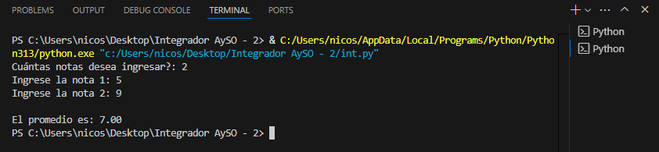
Código y Ejecución
Código fuente: Incluye entrada de datos,
validaciones y cálculo del promedio.
Lógica: El usuario ingresa notas;
el programa calcula y muestra el
promedio.
Resultado: El programa se ejecuta sin
errores mostrando el promedio
calculado.

Slide 6

Metodología
Instalación de software: Se descargó Ubuntu ISO y se creó una VM en VirtualBox.
Configuración del entorno: Se instaló Python y Visual Studio Code en el sistema invitado.
Validación: Se probó que el código funcione correctamente dentro del entorno virtual.

Slide 7

Resultados y Conclusiones
Funcionamiento: La VM corrió sin errores y permitió el desarrollo de código.
Ejecución: El script de Python funcionó correctamente en la terminal.
Aprendizajes: Se reforzaron conocimientos sobre instalación de entornos y programación.

Slide 8

Cierre
Reflexión final: La virtualización facilita la práctica sin comprometer el sistema real.
Importancia: Permite probar, programar y experimentar con mayor seguridad.

